Slide 1

Domain Driven Design - как, почему и зачем?
Николай Гребнев
CUSTIS

Slide 2
Что такое DDD?

Slide 3
DDD – Domain Driven Design

Slide 4


Slide 5
Организация бизнес-логики
Сценарий транзакции
Модуль таблицы
Модель предметной области

Slide 6
Сценарий транзакции
Вход
Бизнес-операция
Изменения
Результат

Slide 7
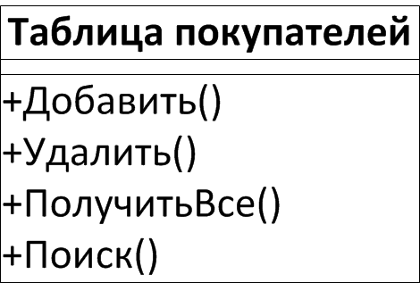
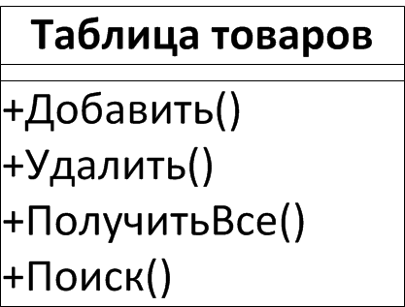
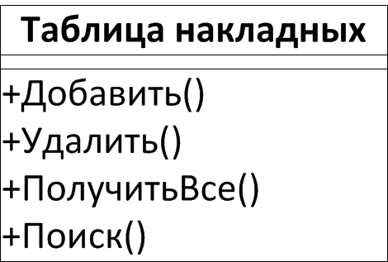
Модуль таблицы

Slide 8
Recordset DataSet

Slide 9
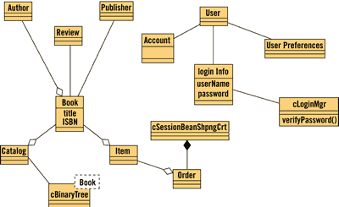
Модель предметной области

Slide 10
Модель предметной области
Каждая сущность модели:
Имеет идентичность
Инкапсулирует:
Состояние
Поведение

Slide 11


Slide 12
Что?
Переработка знаний
Единый язык
Проектирование по модели (Model Driven Design)

Slide 13
Дизайн
Модель

Slide 14


Slide 15
Переработка знаний
Углубляющий рефакторинг
Проектирование модели

Slide 16
Переработка знаний

Slide 17
Переработка знаний
– поиск системы абстрактных понятий, учитывающей все необходимые подробности

Slide 18
Выполняют
Специалисты в предметной области
Разработчики

Slide 19
Руководят процессом
Разработчики

Slide 20
Пример

Slide 21
Задача
Рассчитать зарплату сотрудника в заданном месяце

Slide 22
С. в П. О.: Отношение количества отработанных дней к количеству рабочих дней в месяце умноженное на отношение оклада сотрудника к количеству рабочих дней в месяце

Slide 23
Модель

Slide 24
Р.: Что такое отработанный день?
С. в П. О.: Рабочий день, когда сотрудник присутствовал на рабочем месте при этом он еще не уволился

Slide 25
Модель

Slide 26
С. в П. О.: Но сотрудник может взять отпуск, или быть на больничном, при этом такие дни рассчитываются по особой ставке

Slide 27
Модель

Slide 28
Р.: А откуда можно узнать работал ли в этот день сотрудник или был в отпуске?
С. в П. О.: Из табеля учета рабочего времени

Slide 29
Модель

Slide 30
Единый язык

Slide 31
Единый язык
Между всеми участниками проекта
На основе модели предметной области
Проверяет модель предметной области
Используется во всех документах
Используется в коде

Slide 32
Модель предметной области
Терминология

Slide 33
Терминология
— система терминов — слов научно-технического языка, обладающих определенным, четко отграниченным значением

Slide 34
Терминология
— система терминов — слов научно-технического языка, обладающих определенным, четко отграниченным значением

Slide 35
Общение между людьми

Slide 36
Терминология
— система терминов — слов научно-технического языка, обладающих определенным, четко отграниченным значением

Slide 37
Использование в коде

Slide 38
Проектирование по модели

Slide 39
Проектирование по модели Model Driven Development
– проектирование архитектуры, при котором соблюдается максимально точное соответствие между некоторым подмножеством элементов программы и элементами модели

Slide 40
Модель предметной области

Slide 41
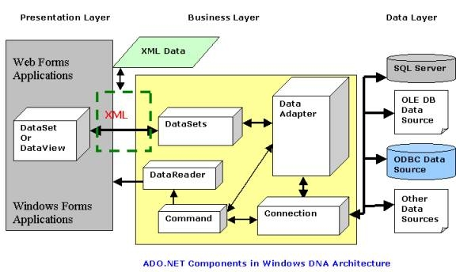
Модель программы

Slide 42
Модель программы
Модель предметной области
DataSet
DataReader
Command
DataAdapter
Connection
И т. д.
Книга
Автор
Издатель
Читатель
И т. д.

Slide 43
Модель предметной области

Slide 44
Model Driven Development
MDD – прямая проекция языка предметной области на объектно ориентированный язык программирования

Slide 45
Model Driven Development
MDD – прямая проекция языка предметной области на объектно ориентированный язык программирования

Slide 46
Задача
Зачислить сотрудника в подразделение начиная с заданной даты

Slide 47
Модель

Slide 48
Что есть
DepartmentHistoryRepository.Remove(
from dh in DepartmentHistoryRepository
where dh.EmployeeId = employee.Id &&
dh.DateStart >= date
select dh);

Slide 49
Что есть
var dhe =
from dh in DepartmentHistoryRepository
where dh.EmployeeId = employee.Id &&
dh.DateStart <= date &&
dh.DateEnd >= date
select dh;
dhe.DateEnd = date.AddDay(-1)

Slide 50
Что есть
DepartmentHistoryRepository.CreateNew(
employee, date);

Slide 51
Что должно быть
подразделение.Зачислить(
сотрудник, дата);

Slide 52
Зачем DDD?

Slide 53
Зачем DDD?
Эффективный способ борьбы со сложностью
Единый язык
Низкая стоимость разработки и сопровождения

Slide 54
Почему нет?
Проблемы:
Организационные:
Разделение анализа и проектирования
Отстранение разработчиков от анализа
Отсутствие опыта DDD
Технические

Slide 55
Спасибо за внимание
Николай Гребнев
CUSTIS
ngrebnev@gmail.com
http://www.slideshare.net/ngrebnev

